Slide 1
Прогноз задержки вылета
ML-проект для авиапредприятия с экономической оценкой эффекта
5 200
рейсов после очистки
0.846
ROC-AUC лучшей модели
$416 001
оценочный годовой эффект
Delay 15+
цель
1

Slide 2
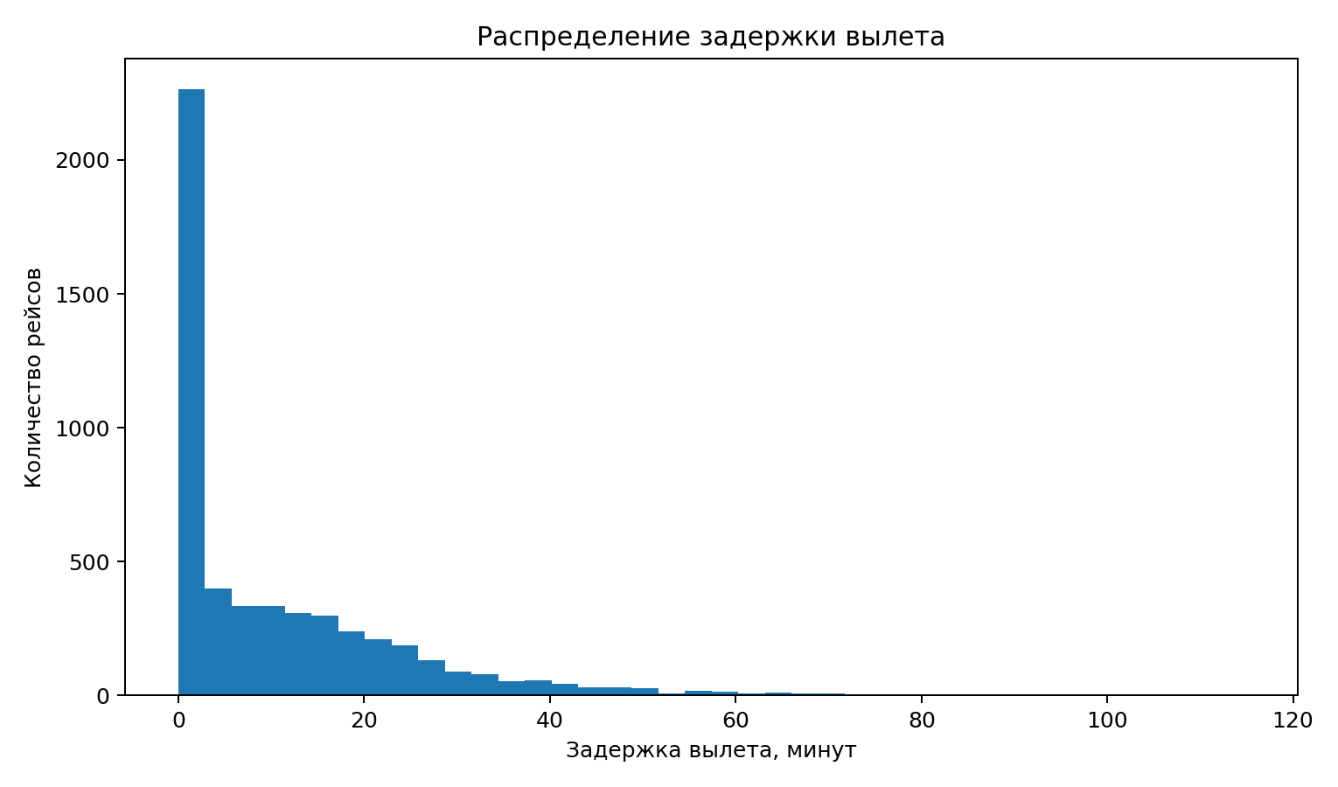
Бизнес-задача
Заранее выявлять рейсы с повышенным риском задержки
Задержки создают прямые расходы: наземное обслуживание, персонал, компенсации, цепные задержки.
Операционная служба не может одинаково глубоко проверять все рейсы.
Модель ранжирует рейсы по риску задержки 15+ минут.
Практическое применение: топ-20% риска передается диспетчеру для превентивной проверки.
2

Slide 3
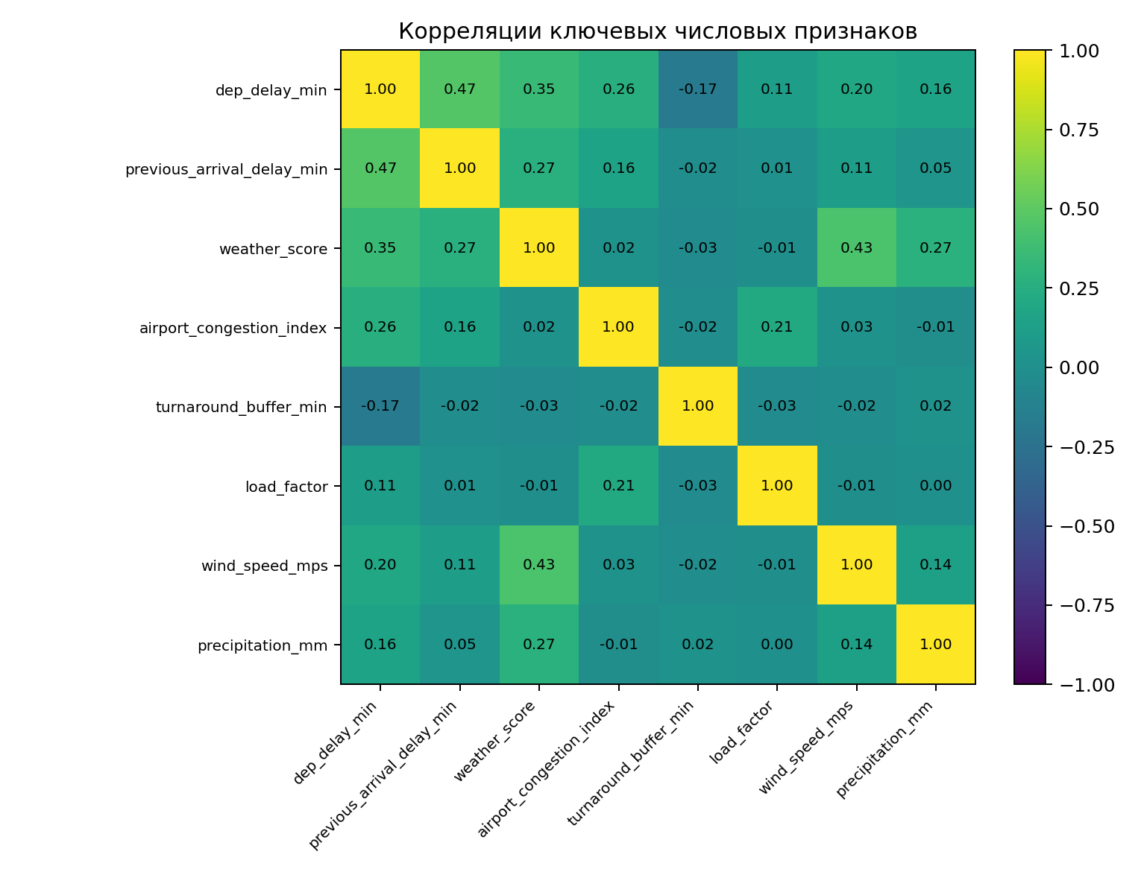
Данные и признаки
Синтетический датасет с реалистичными операционными зависимостями
Временные признаки: месяц, день недели, час вылета, праздники, пиковые часы.
Операционные признаки: тип ВС, загрузка, пассажиры, буфер оборота, задержка предыдущего рейса.
Внешние признаки: погода, ветер, осадки, загруженность аэропорта.
Цель: delayed_15 = 1, если задержка вылета >= 15 минут.
3

Slide 4
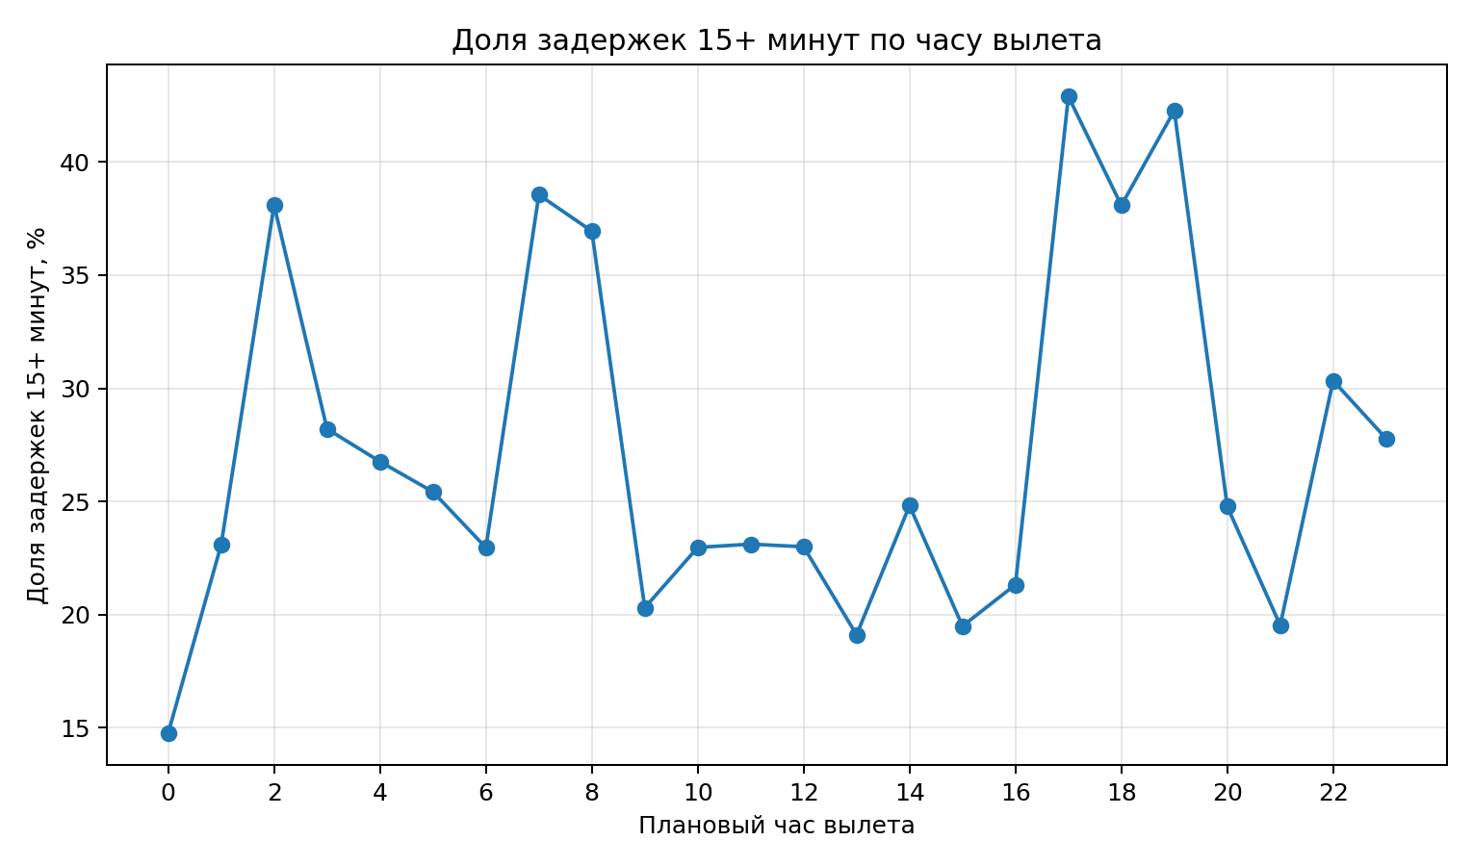
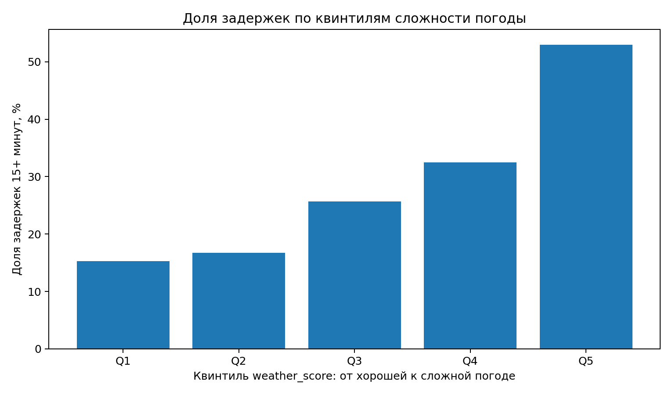
EDA: где растет риск задержки
Пиковые часы и плохая погода повышают вероятность задержки
Вывод: модель должна учитывать не только расписание, но и текущую операционную ситуацию.
Каскадные задержки от предыдущего рейса - один из самых сильных факторов риска.
4

Slide 5
Методология
Сравнение baseline и ансамблевых моделей
Разделение по времени: первые 80% наблюдений - обучение, последние 20% - тест.
Классификация: Logistic Regression, Decision Tree, Random Forest, Gradient Boosting.
Регрессия: Linear Regression, Decision Tree, Random Forest, Gradient Boosting.
Метрики: ROC-AUC, F1, precision/recall, MAE, RMSE, R².
Экономическая метрика: предотвращенные минуты задержки минус стоимость проверки рейсов.
5

Slide 6
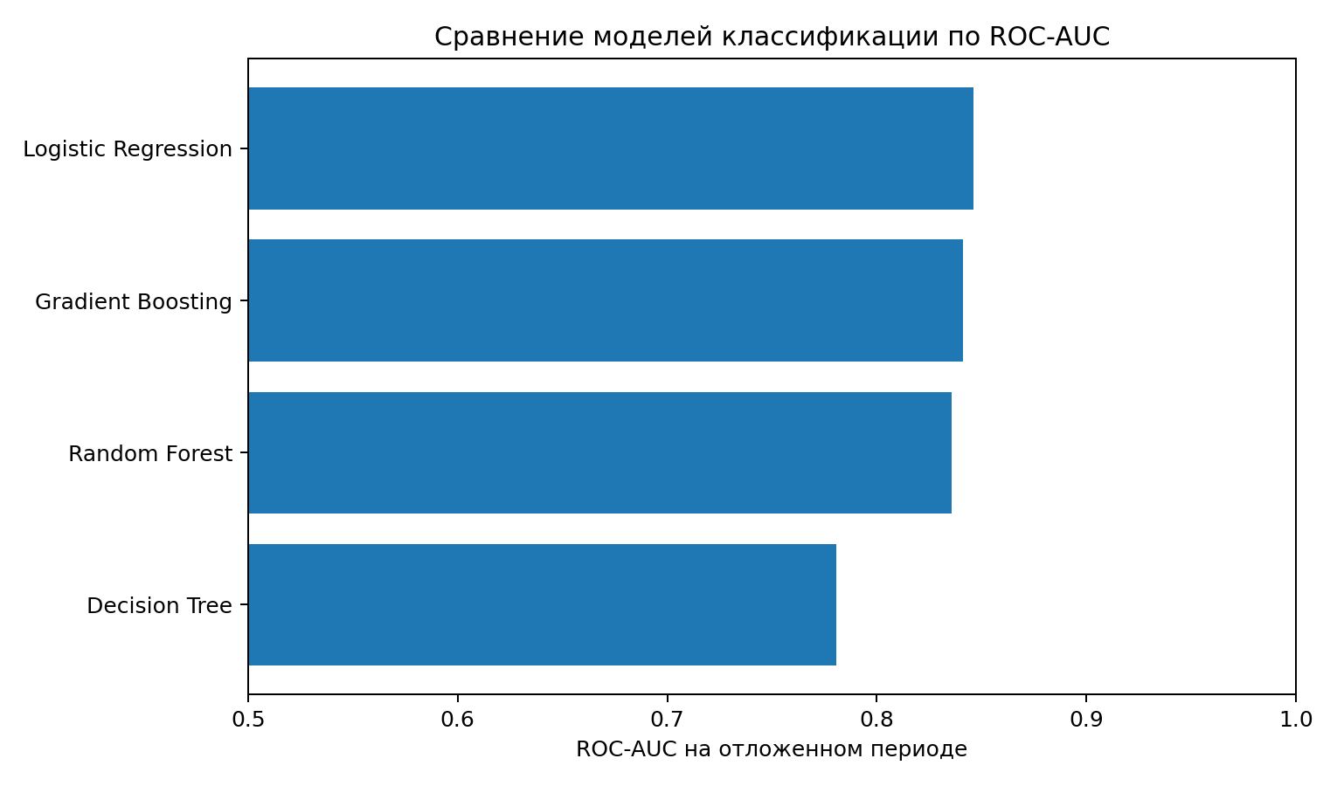
Сравнение моделей
Лучшая модель выбирается по ROC-AUC на отложенном периоде
Logistic Regression
лучшая модель
0.846
ROC-AUC
0.629
F1
Для бизнеса важна не только точность, но и способность правильно ранжировать рейсы по риску.
Логистическая регрессия удобна для объяснения факторов риска финансовому директору и операционному директору.
6

Slide 7
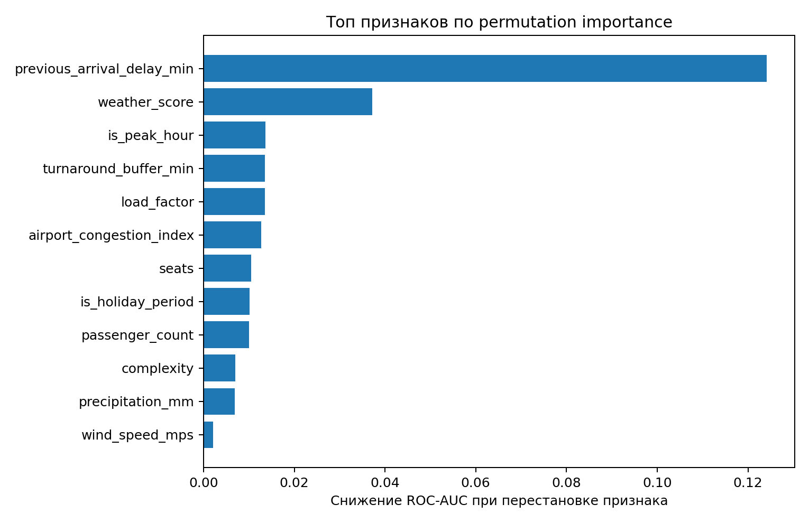
Интерпретация
Какие факторы сильнее всего влияют на риск задержки
Топ факторов:
1. previous_arrival_delay_min
2. weather_score
3. is_peak_hour
4. turnaround_buffer_min
5. load_factor
Бизнес-вывод: управлять нужно не средней задержкой, а конкретными рейсами с сочетанием неблагоприятных факторов.
7

Slide 8
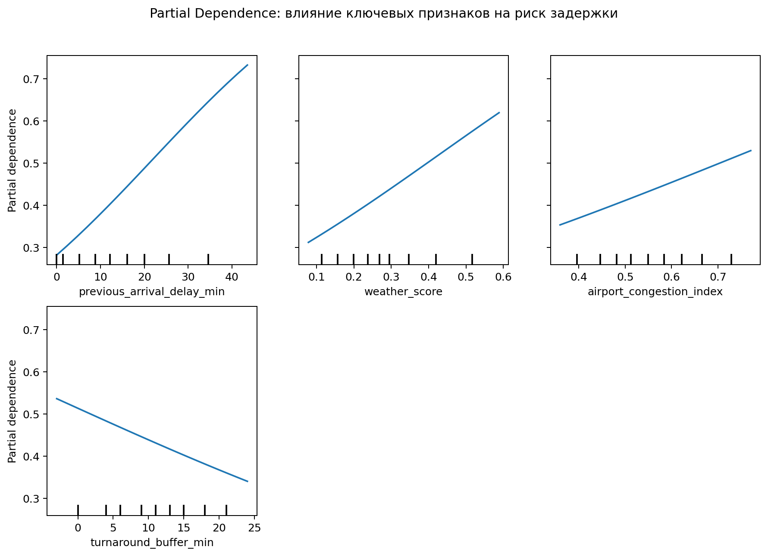
Partial Dependence
Направление влияния ключевых признаков
8

Slide 9
Экономический эффект
Топ-20% рейсов по риску для превентивной проверки
208
рейсов в топ-20% риска
154
реальных задержек среди них
54.2%
доля пойманных задержек
$416 001
годовой net benefit
Стоимость 1 часа задержки принята как $7 500.
Для реального задержанного рейса предполагается сокращение задержки на 10 минут.
Стоимость превентивной проверки одного рейса: $120.
Даже при осторожных допущениях расчетный эффект остается положительным.
9

Slide 10
Вывод и ограничения
Модель помогает снизить риски, но требует проверки на реальных данных
Вывод: ML-модель дает операционный список рейсов повышенного риска и переводит прогноз в деньги.
Ограничение: данные синтетические; для внедрения нужно переобучение на реальной истории рейсов.
Не учитываются форс-мажоры: закрытие аэропортов, внезапные технические неисправности, массовые сбои.
Следующий шаг: подключить реальные источники, собирать обратную связь и ежемесячно переобучать модель.
10

